Slide 1
Spice simulatie
Berekening van elektronische circuits
Jan Genoe
September 2025

Slide 2
Inleiding SPICE
SPICE (Simulation Program for Integrated Circuits Emphasis) is een algemene analoge circuit simulator die kan gebruikt worden voor het voorspellen en controleren van het gedrag van circuits.
Ontwikkeld in de 1970’s in Berkeley
Op basis van de MNA analyse

Slide 3
Beschikbare passieve componenten
Weerstand (R)
Capaciteit (C)
Spoel (L)
Gekoppelde spoelen (K)
Transmissie lijn
zonder verliezen(T)
met verliezen (O,Y,P)
RC lijnen (U)
Schakelaars
gecontrolleerd door spanning (S)
gecontrolleerd door stroom (W)

Slide 4
Beschikbare active componenten
Diodes (D)
Bipolaire transistors (Q)
MOS transistors (M)
JFET (J)
MESFET (Z)
code models (A)
subcircuits (X)

Slide 5
Onafhankelijke en afhankelijke spanningsbronnen en stroombronnen
Onafhankelijke spanningsbron (V)
Onafhankelijke stroombron (I)
Spanningsgecontrolleerde spanningsbron (E)
Spanningsgecontrolleerde stroombron (G)
Stroomgecontrolleerde spanningsbron (H)
Stroomgecontrolleerde stroombron (F)

Slide 6
Types van analyse
operating point analyse (.op)
Niet-lineare DC analyse (.dc)
Niet-lineare transient analyse (.tran)
Lineare klein signaal AC Analyse (.ac)
pool en zero analyse (.pz)
Noise analyse (.noise)
Sensitiviteit analyse (.sens)
Klein signaal distortie analysis (.disto)
Monte-Carlo analyse

Slide 7
De eenheden die in spice gebruikt worden komen overeen met de standaard eenheden en er worden ook de standard prefactors gebruikt zodat er geen nood is aan de wetenschappelijke notatie. Spice maakt wel geen onderscheid tussen hoofd en kleine letters, wat een probleem kan geven om het verschil aan te geven tussen milli en mega. Daarom is er gekozen voor de `x` of de `meg`.

Slide 8
Eenheden in spice
-18
-15
-12
-9
-6
-3
3
6
9

Slide 9
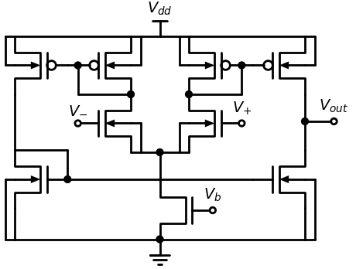
Basisschema van de verschilversterker

Slide 10
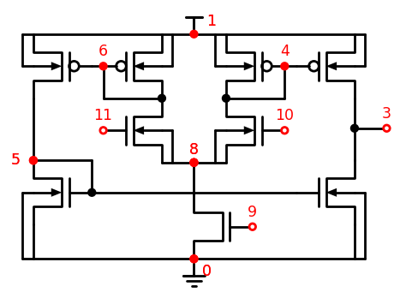
Basisschema van de verschilversterker

Slide 11
nMOS transistors
MN1 3 5 0 0 NMOS w=1.50u L=0.50u
MN2 0 5 5 0 NMOS w=1.50u L=0.50u
MN3 8 10 4 0 NMOS w=1.50u L=0.50U
MN4 0 9 8 0 NMOS w=4.50u L=0.50U
MN5 6 11 8 0 NMOS w=1.50u L=0.50U

Slide 12
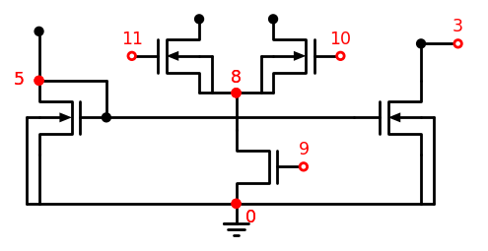
nMOS transistors van de verschilversterker

Slide 13
pMOS transistors van de verschilversterker
MP1 1 4 3 1 PMOS w=3.50u L=0.50U
MP2 4 4 1 1 PMOS w=3.50u L=0.50U
MP3 1 6 5 1 PMOS w=3.50u L=0.50U
MP4 6 6 1 1 PMOS w=3.50u L=0.50U

Slide 14
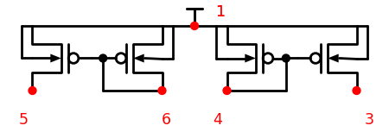
pMOS transistors van de verschilversterker

Slide 15
Eenvoudige transistormodellen
.MODEL NMOS NMOS(LEVEL=1 VTO=0.50 KP=90.000E-6 LAMBDA=0.001)
.MODEL PMOS PMOS(LEVEL=1 VTO=-0.45 KP=55.000E-6 LAMBDA=0.001)

Slide 16
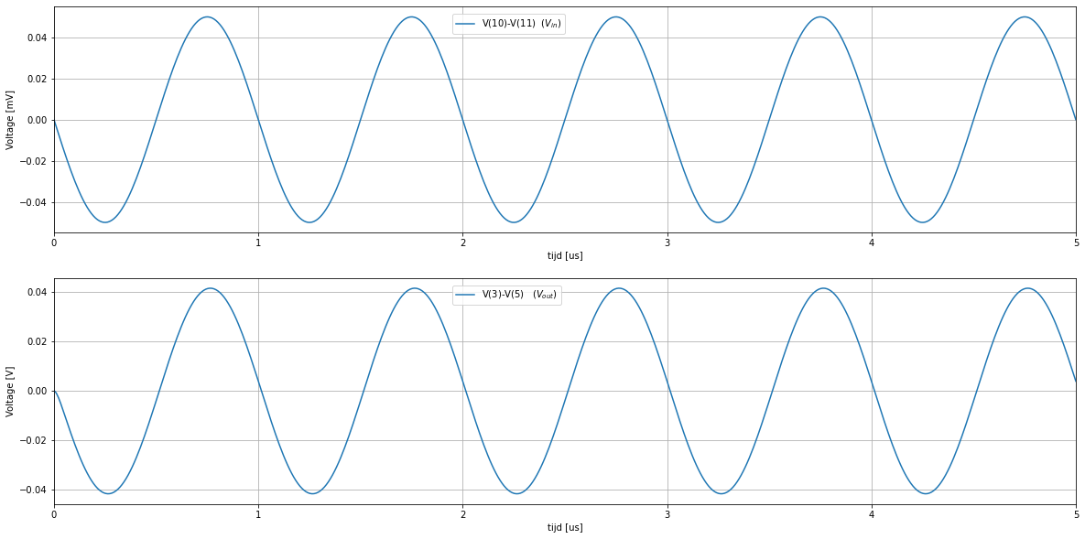
Simulatie

